Slide 1
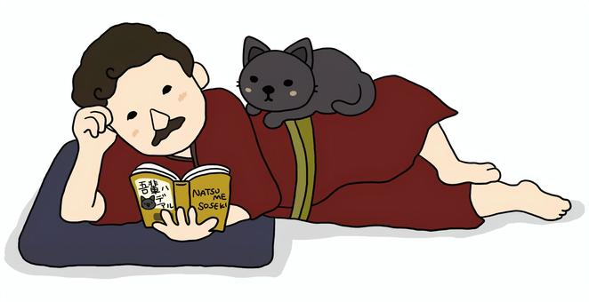
TAからみなさんへ アドバイス
① 原稿用紙のルール
② 【です/ます】vs【だ/である】
③ 【だ/である】のコツ

Slide 2
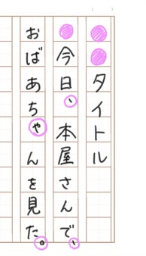
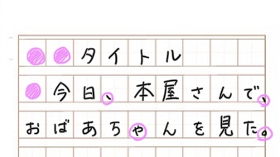
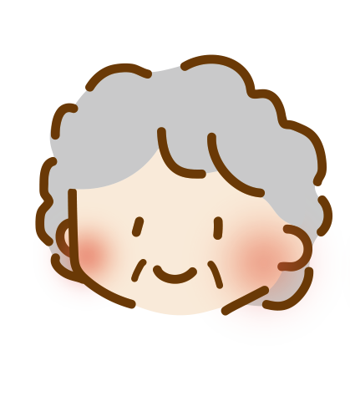
① 原稿用紙のルール
・タイトルは2～3マス下から、 最初の文は１マス下から書きはじめます。
・「、」「。」「ゃ」「ゅ」「ょ」「っ」

Slide 3
② 【です/ます】vs【だ/である】
【です/ます】
どう聞こえる？ ➡ていねい、やさしい、あたたかい
どこで使われる？
➡手紙、メール、ブログなど
【だ/である】
どう聞こえる？ ➡まじめ、強い、アカデミック
どこで使われる？
➡新聞、論文、レポートなど
※ 一つの作文の中に【です/ます】と【だ/である】を一緒に使いません。

Slide 4
③ 【だ/である】のコツ
(名詞)
【です/ます】 | 【だ/である】
学生です。 学生ではありません。 学生でした。 学生ではありませんでした。 | 学生だ。／学生である。 学生ではない。 学生だった。／学生であった。 学生ではなかった。

Slide 5
③ 【だ/である】のコツ
(ナ形容詞)
【です/ます】 | 【だ/である】
静かです。 静かではありません。 静かでした。 静かではありませんでした。 | 静かだ。静かである。 静かではない。 静かだった。静かであった。 静かではなかった。

Slide 6
③ 【だ/である】のコツ
(イ形容詞)
【です/ます】 | 【だ/である】
楽しいです。 楽しくないです。 楽しかったです。 楽しくなかったです。 | 楽しい。 楽しくない。 楽しかった。 楽しくなかった。
※多かったまちがい
楽しいである。
欲しいである。

Slide 7
③ 【だ/である】のコツ
（動詞)
【です/ます】 | 【だ/である】
読みます。 読みません。 読みました。 読みませんでした。 | 読む。 読まない。 読んだ。 読まなかった。

Slide 8
③ 【だ/である】のコツ
・「～だ。」と「～である。」を交互に使うといいです。
私の家の中で一番好きな場所は自分の部屋だ。とても広い。
二番目に好きなのはお風呂である。リラックスできるからだ。
でもベランダは嫌いである。

Slide 9
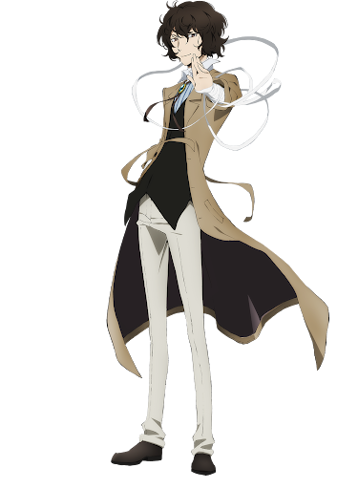
春学期 おつかれさまでした！

Slide 10
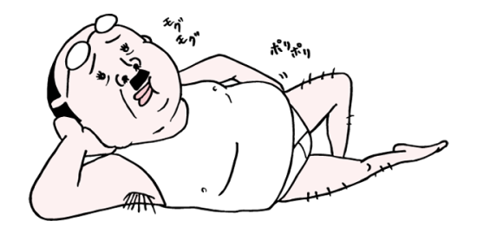
＋アドバイス
① 【で】vs【に】
② 【を】vs【が】
③ カタカナ
------
---
----------------

Slide 11
① 【で】vs【に】
【で】
（場所やモノ）で〜
例）
・トラムで帰る
→使用したもの、手段など
・森で家を建てた
→動作をする場所（森）
【に】
（場所やモノ）に〜
例）
・友達にあげる
→動作の方向や場所など
・森に家を建てた
→動作の場所（森）

Slide 12
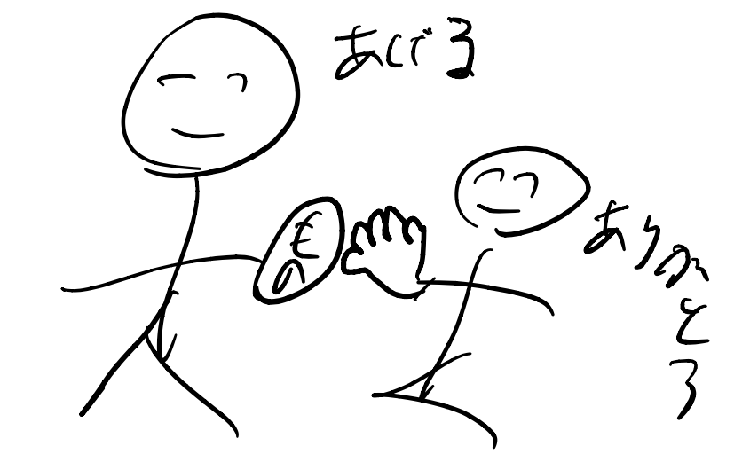
斧で切る
友達にあげる

Slide 13
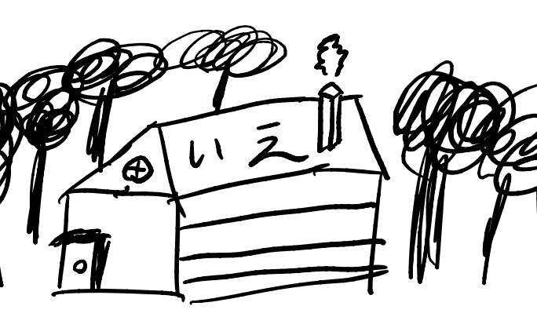
森で家を建てる
森に家を建てる

Slide 14
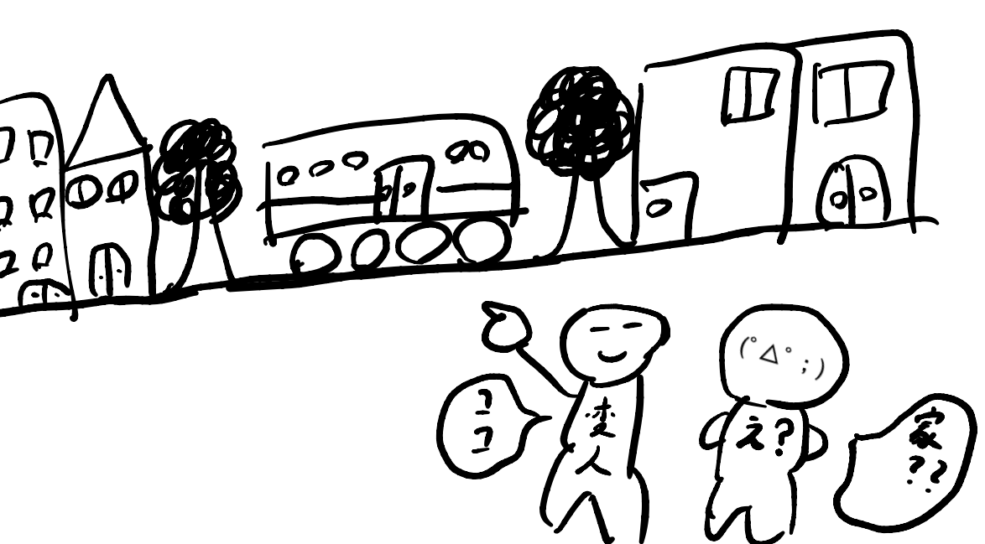
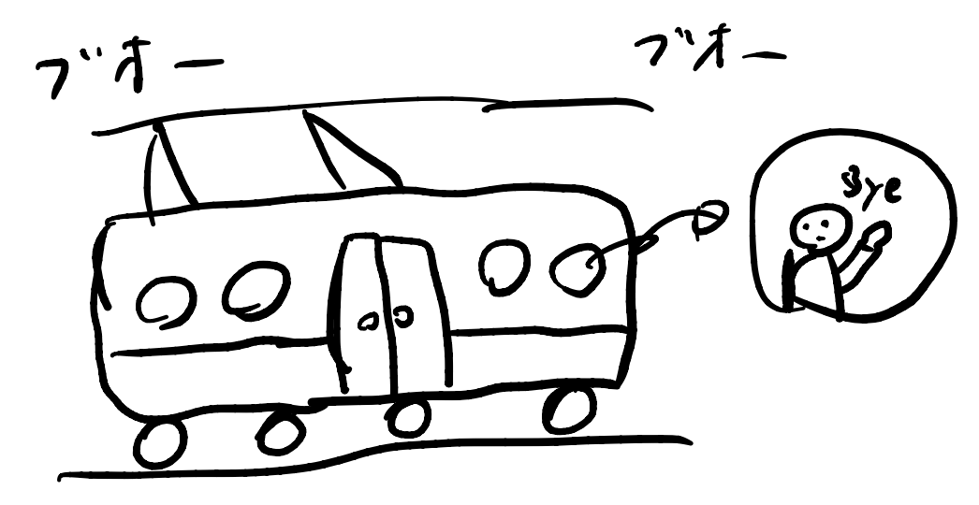
多かった間違いの例
トラムで帰る
トラムに帰る

Slide 15
② 【を】vs【が】
【を】
（人やモノ、場所）を〜
例）
・牛を食べる
→動作のされる側
＿＿＿＿＿＿＿＿＿＿＿＿＿
・私は水を飲みたい
→動作のされる側
【が】
（人やモノ、場所）が〜
例）
・牛が食べる
→動作のする側
＿＿＿＿＿＿＿＿＿＿＿＿＿
・私は水が飲みたい
→人やモノ、場所を強調

Slide 16
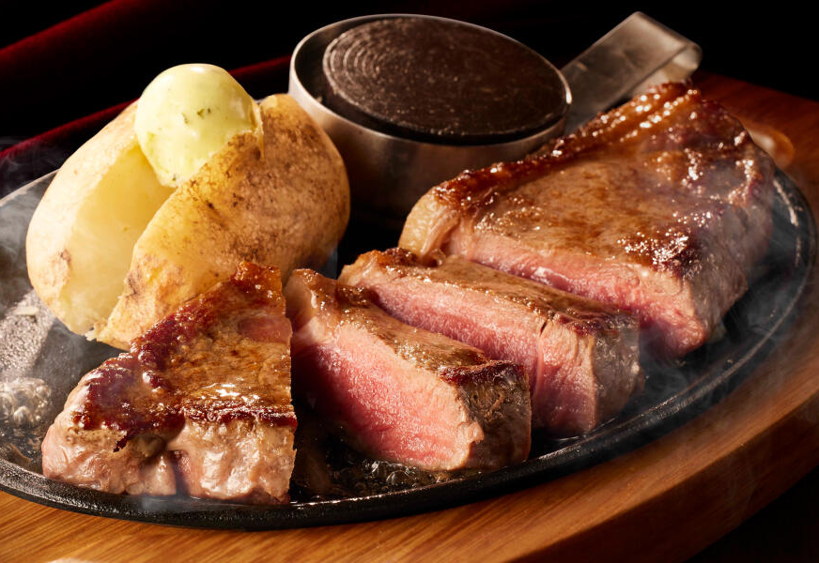
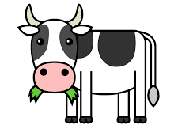
牛を食べる
牛が食べる

Slide 17
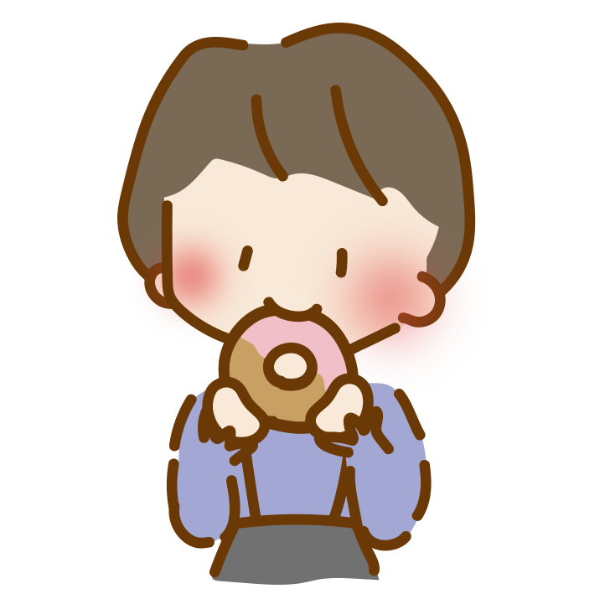
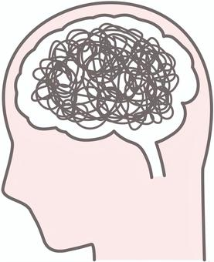
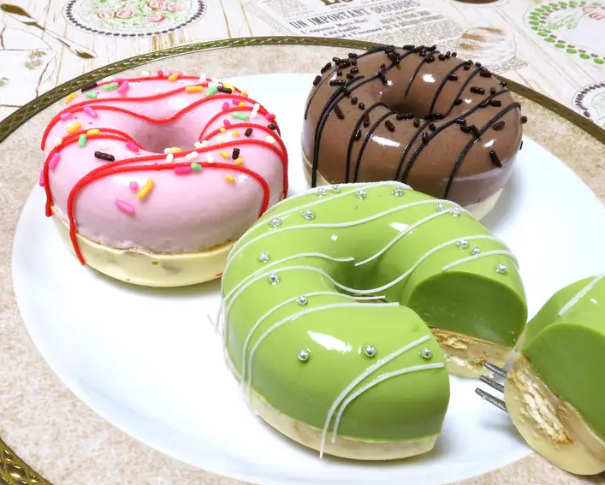
ドーナツを食べたい
ドーナツが食べたい

Slide 18
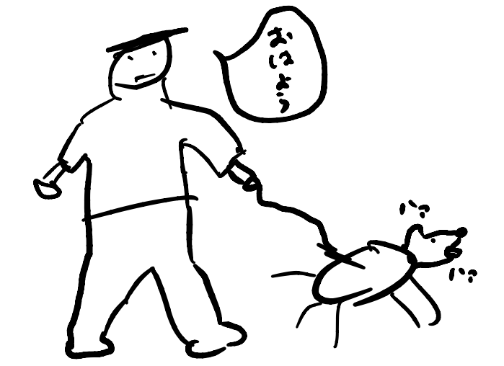
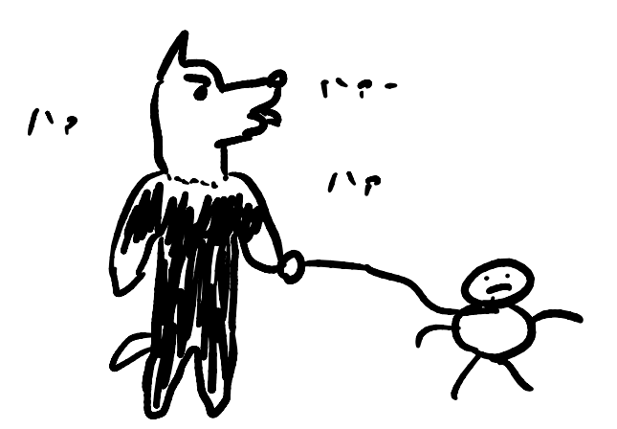
多かった間違いの例①
犬を飼っている
犬が飼っている

Slide 19
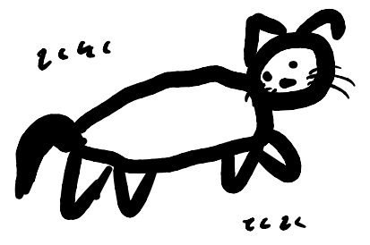
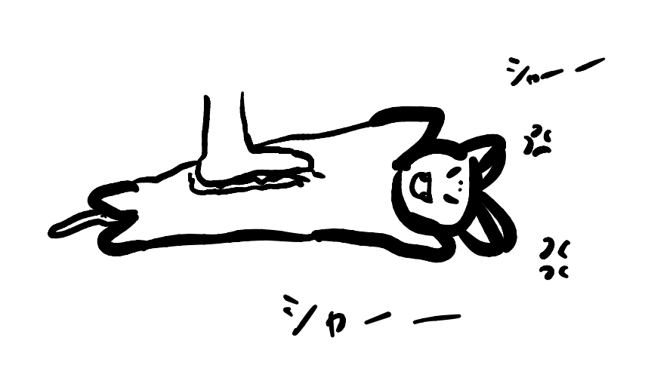
多かった間違いの例②
猫を歩く
猫が歩く

Slide 20
③ カタカナ
間違いの例
・マンシオン → 正しい）マンション
・ティービー → 正しい）テレビ
・トッピク → 正しい）トピック
・テイブル → 正しい）テーブル
などなど

Slide 21
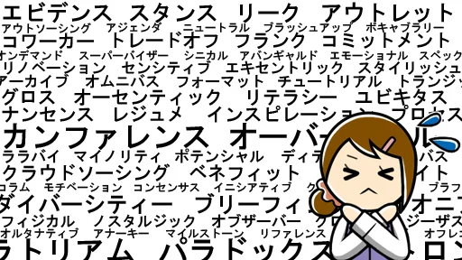
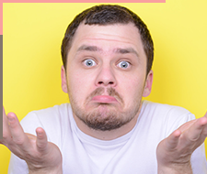
間違っても大丈夫！

Slide 22
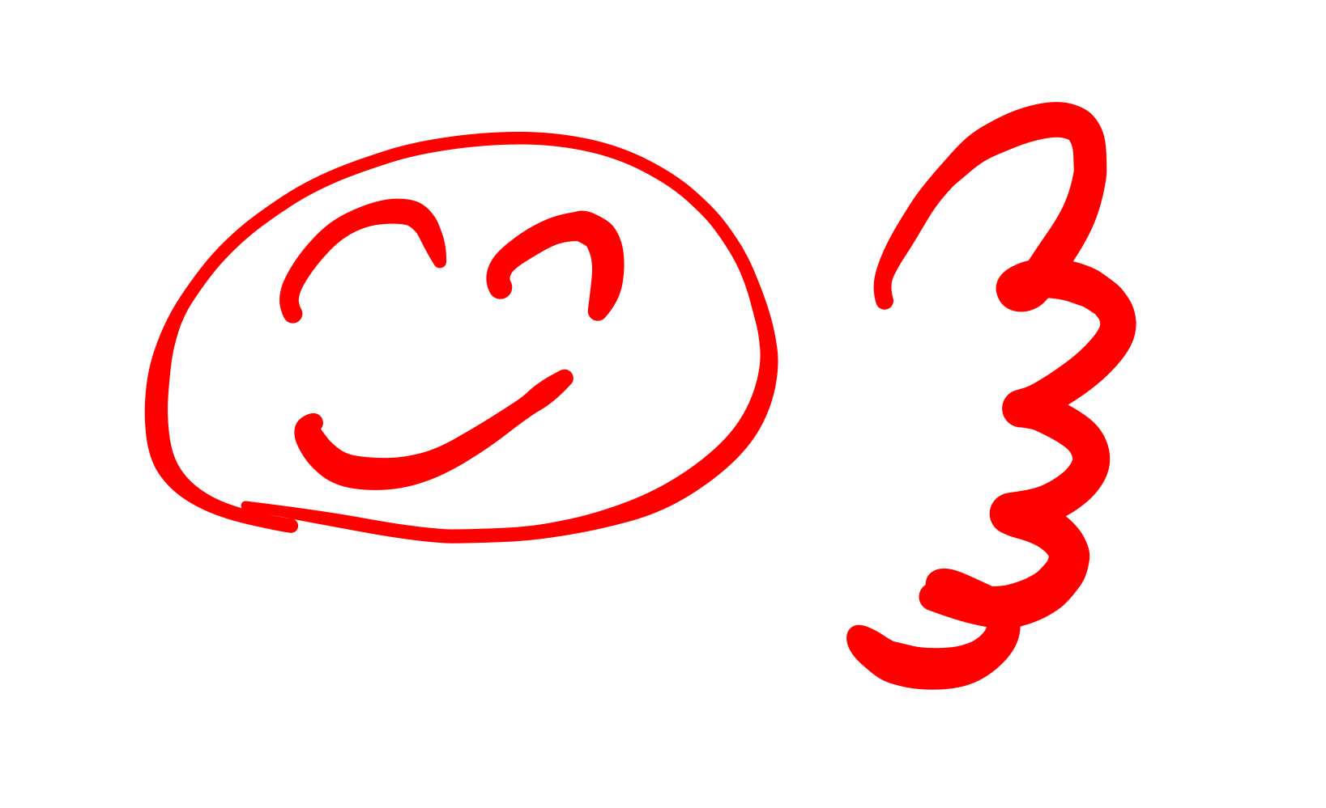
春学期お疲れ様です！
日本語を勉強してくれてありがとう！
おおきに さいなら👋
------
---
----------------

